Slide 1
КРОВЬ

Slide 2
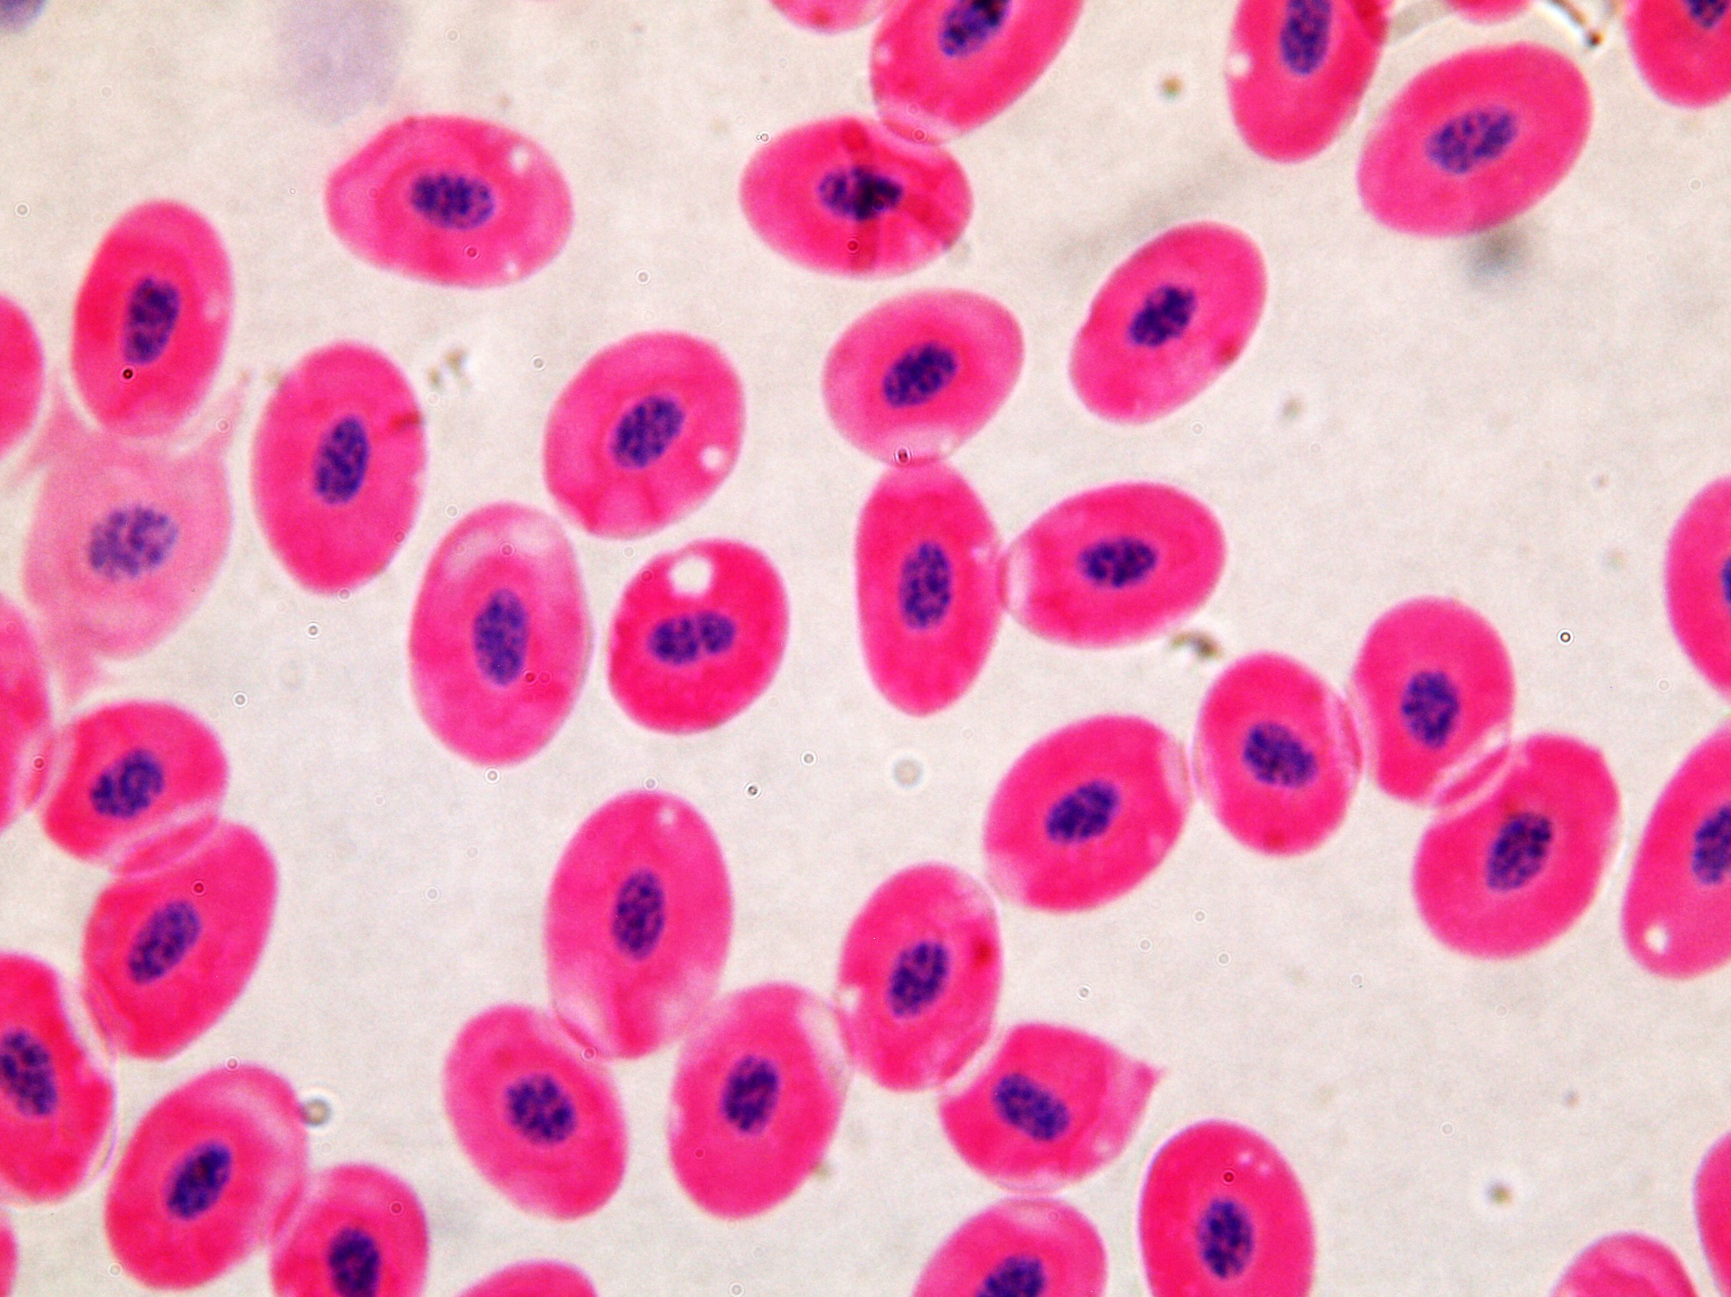
ПРЕПАРАТ № 2. МАЗОК КРОВИ ЛЯГУШКИ. Окр. по Романовскому-Гимза

Slide 3
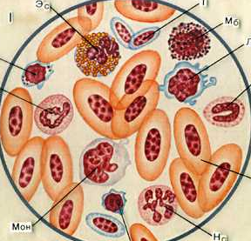
СХЕМА МАЗКА КРОВИ ЛЯГУШКИ
5
6
7
1.Лм
2.Мон
3.Нп
4.Лс
5.Эо
6.Т
7.Б
8.Лб
9.Ню
10.Эр
11.Нс
8
4
3
9
10
2
11
1

Slide 4
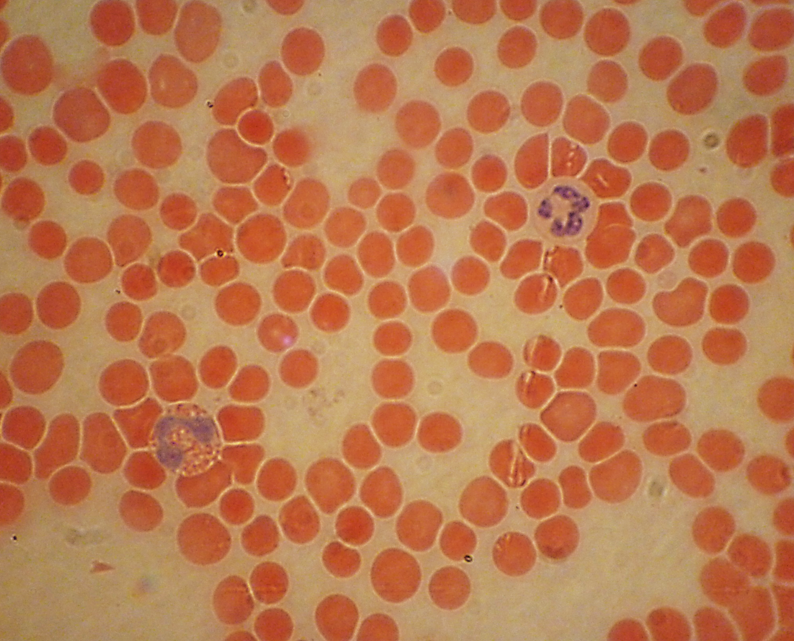
ПРЕПАРАТ № 15. МАЗОК КРОВИ ЧЕЛОВЕКА. Окр. по Романовскому-Гимза
2
1
3

Slide 5
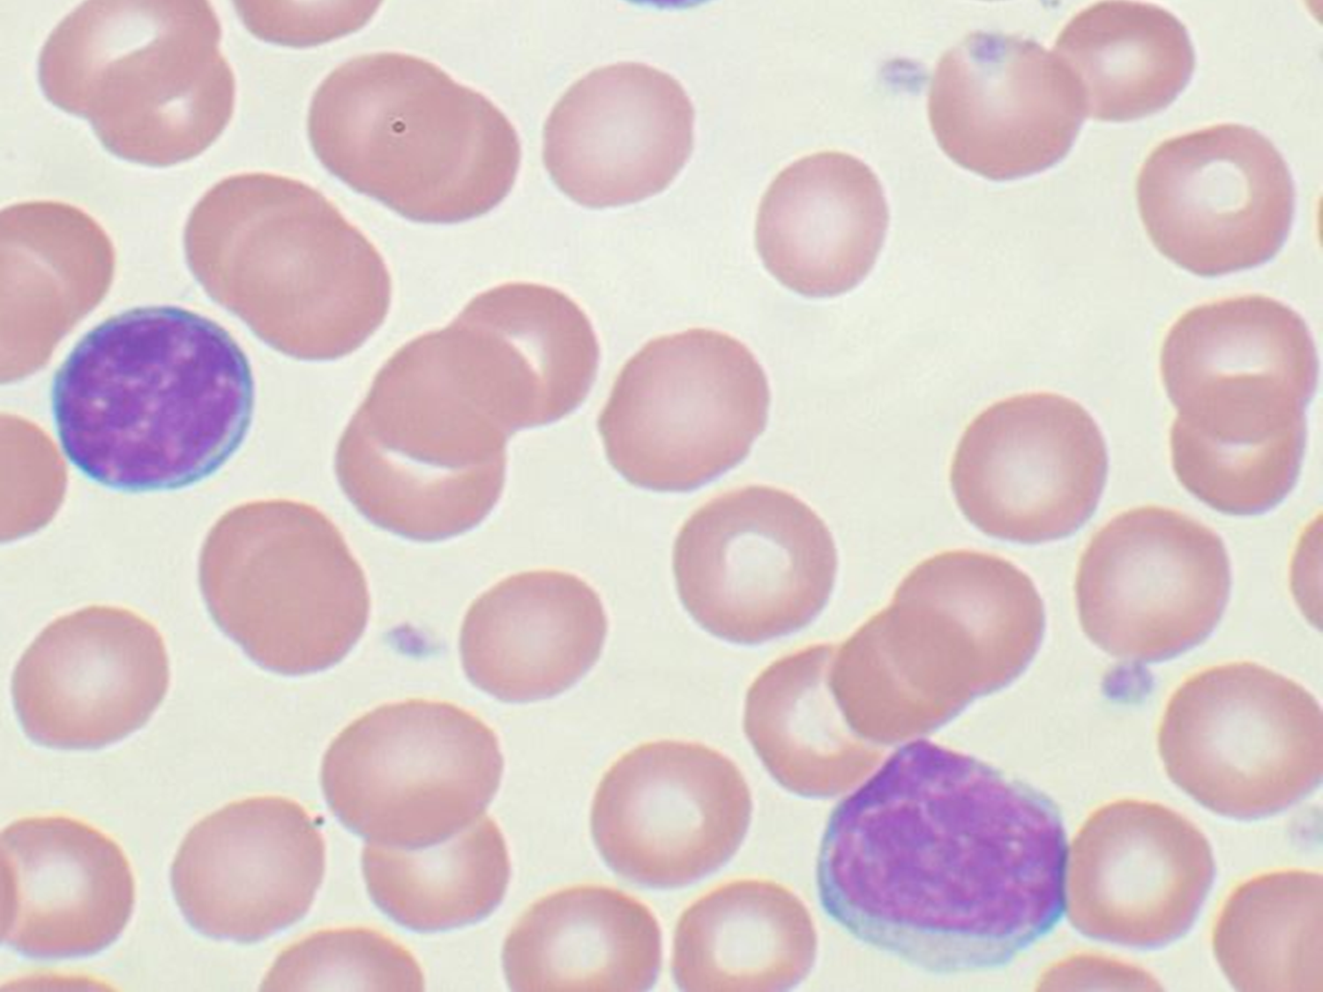
ПРЕПАРАТ № 16. МАЗОК КРОВИ КРС. Окр. по Романовскому-Гимза
1

